Slide 1
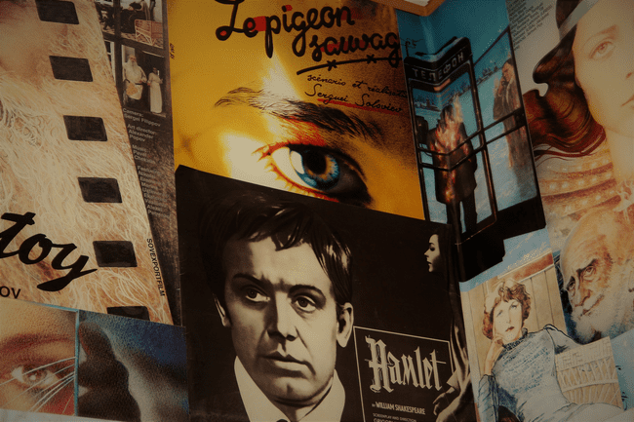
Министерство образования Омской области БУ ДО «Омский областной детско-юношеский центр туризма и краеведения» «История Омского кино»
Автор БУ ДО « ОДЮЦТиК»

Slide 2
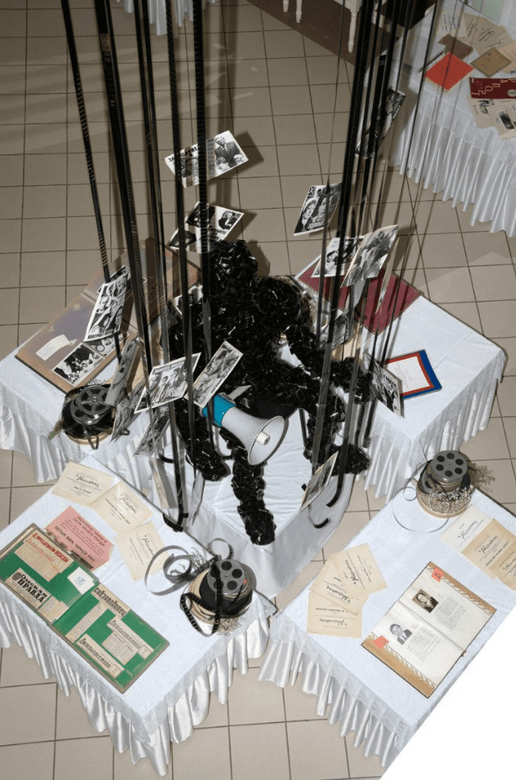
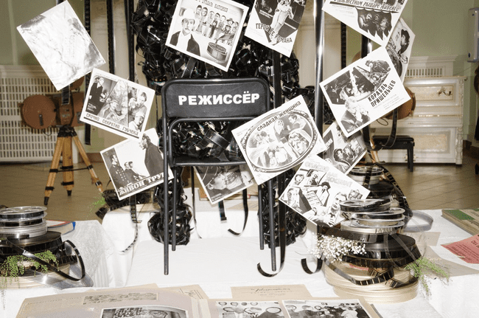
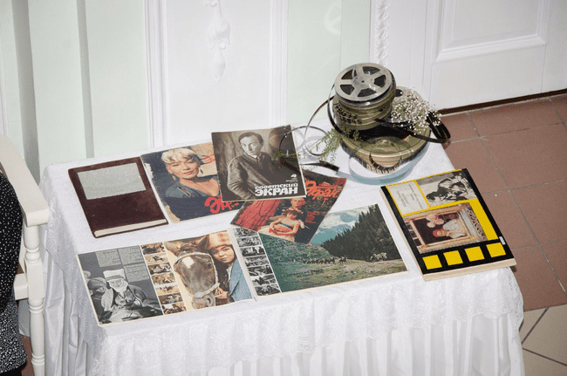
Историческая справка
Бюджетное учреждение культуры Омской области «Киновидеоцентр» - одна из немногих сохранившихся в России организаций, осуществляющая функцию государственного кинопроката и кинообслуживания населения.
История «Киновидеоцентра» началась в 1920 году с создания Омской губернской фотокиносекции. С тех пор организация обеспечивает регулярное и высококачественное кино-, а затем и видеообслуживание, прокат и показ, хранение и восстановление фильмов, техническое обслуживание и ремонт киновидеоаппаратуры.

Slide 3
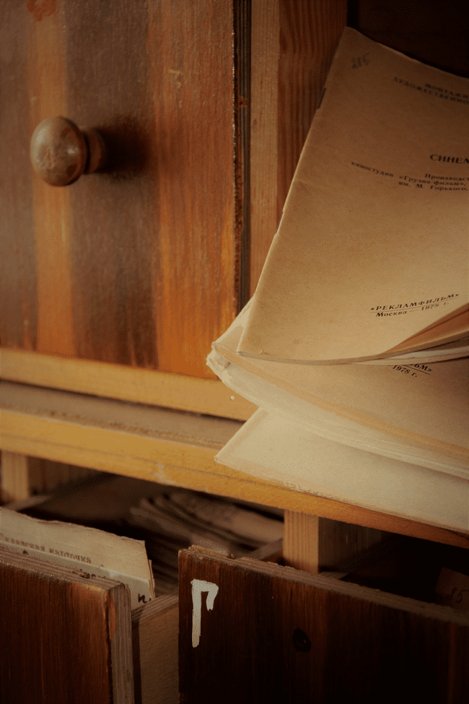
О Музее
Экспозиция «История Омского кино» (далее «Экспозиция») по своему профилю пропагандирует киноискусство, достижения российского кинематографа, лучшие трудовые традиции коллективов и работников киноорганизаций г.Омска и области.
Экспозиция посвящается истории и современной деятельности Омского кино и целенаправленно собирает, хранит, изучает и экспонирует предметы киноискусства, кинотехники, документы и другие материалы, связанные с деятельностью киноорганизаций г.Омска и Омской области.
В «Киновидеоцентре» находится единственный в регионе Музей истории Омского кино. Здесь собраны архивные материалы, документы, эксклюзивные фотографии творческих встреч на омской земле с выдающимися актёрами, кинорежиссёрами, деятелями киноисскуства, портреты заслуженных омичей, посвятивших свою жизнь работе в сфере кино. В музее представлена техническая аппаратура, атрибутика, множество афиш со времён зарождения кино.

Slide 4
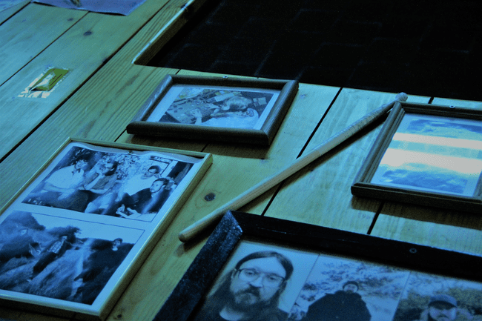
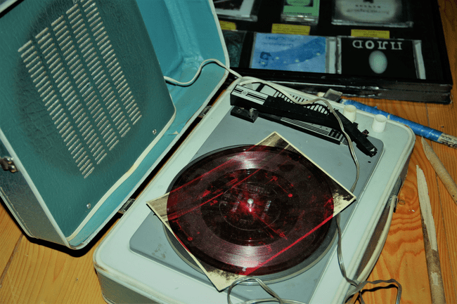
Экскурсии
От первого киносеанса в Париже до первого кинотеатра в г.Омске» (1895-1907гг.)
«В кино себя эпоха узнает» (хроника местной жизни Омского кинематографа 1907-1917гг.).
«Рожденные Октябрем» (1919-1932гг. на основе копий документов раскрываются первые шаги Омского кинематографа после установления в г.Омске Советской власти, формирование органов управления киноделом).
«Великий немой заговорил» (1933-1941гг. о развитии звукового кино в Омской области и формировании областных органов управления кинематографом в г.Омске и области).
«Все для фронта» (1945-1945гг. с помощью копий документов показывается вклад Омских работников кино в победу над фашисткой Германией).
«Парад Победы» (1945-1950гг. рассказывается о ветеранах Великой Отечественной войны, о их встречах в послевоенный период).
«Судьбы, связанные с Омском» (представлены заслуженные ветераны, которые родились в Омской области или работали в Омских театрах и концертных организациях).
«Жизнь моя - кинематограф» (в разделе представлены заслуженные ветераны Омского кинематографа, их подлинные знаки трудового отличия и другие документы).
«Фильмофонд области» (в разделе раскрывается история формирования фильмофонда, практика его хранения и ремонта).
«Кинотехника» (представлена проекционными киноаппаратами 60-70-х годов, а также некоторым кинооборудованием).
«100 лет кино» (в разделе рассказывается о праздновании 100-летнего юбилея в Омской области в декабре 1995 года).

